Slide 1
과목_학년학기_단원 | suh_h_0401_06
차시명 | 11 재밌게 놀이를 해요(비밀번호를 맞혀 방 탈출하기)
파일명 | suh_h_0401_06_0011
검토 | 담당
수학팀 | 박종민
문서 HISTORY
번호 | 버전 | 문서 작성일 | 내용 비고 | 작성자 (내선번호) | 검토자
1 | V 1.0 | 2022.2.20 | 문서 발생 | 김범수
2 | V 1.0 | 2021.3.23 | 1차 검수 |  | 박종민
3 | V 2.0 | 2022.03.25 | 2차 검수 |  | 김예림
4
5
6
7
8
9
10
11

Slide 2
학습 단계 | 자료명 |  | 프레임 수 | 교과서 정보 | 파일명 | 자료 형태
도입 | 학습 목표 | 이번 시간에 배울 내용 | 1 |  | suh_h_0401_06_0011_101_1.html | Html5
전개 | 창의 놀이터 | [활동 1] 비밀번호를 맞혀 방 탈출하기 | 1 | 수학 150~151쪽 | suh_h_0401_06_0011_201_1.html | Html5
정리 | 차시 예고 | 다음 시간에 배울 내용 | 1 |  | suh_h_0401_06_0011_301_1.html | Html5
총 프레임 수 |  |  | 3

Slide 3
4-1
5. 자료와 막대그래프
suh_h_0401_06_0011_101_1
11 재밌게 놀이를 해요(비밀번호를 맞혀 방 탈출하기)
Θ Description & Function
#1
[이번 시간에 배울 내용]
1
이번 시간에는 무엇을 배울까요?
다양한 상황에서 규칙을 찾고 문제를 해결할 수 있습니다.

Slide 4





4-1
5. 자료와 막대그래프
suh_h_0401_06_0011_201_1
11 재밌게 놀이를 해요(비밀번호를 맞혀 방 탈출하기)
Θ Description & Function
4개의 단서로 비밀번호를 맞혀 방을 탈출해 봅시다.
탭 이벤트
놀이판 보기 클릭 시 확대 팝업 창 나타남.(다음 슬라이드)
#1
방법
물음 1
#2
놀이 방법
각각의 단서에서 규칙을 찾아봅니다.
찾은 단서를 이용해 비밀번호를 맞혀 봅니다.
친구들과 찾은 비밀번호를 비교해 봅니다.

Slide 5

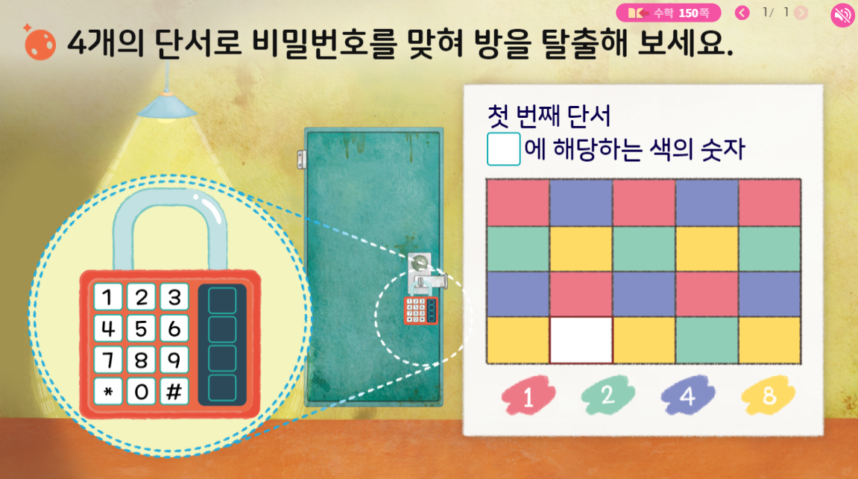
4-1
5. 자료와 막대그래프
suh_h_0401_06_0011_201_1
11 재밌게 놀이를 해요(비밀번호를 맞혀 방 탈출하기)
Θ Description & Function
<확대 버튼 클릭 시 나타나는 화면>
전자저작물과 동일하게 나타남. <전자저작물> 6_9_01.html 한대희 4-1 지도서\app\resource\contents\lesson06\ops\6
클릭 시 이동함.
삽화 파일명 | 모든 파일 활용. 한대희 4-1 지도서\app\resource\contents\lesson06\ops\game\game_6\src\image

Slide 6
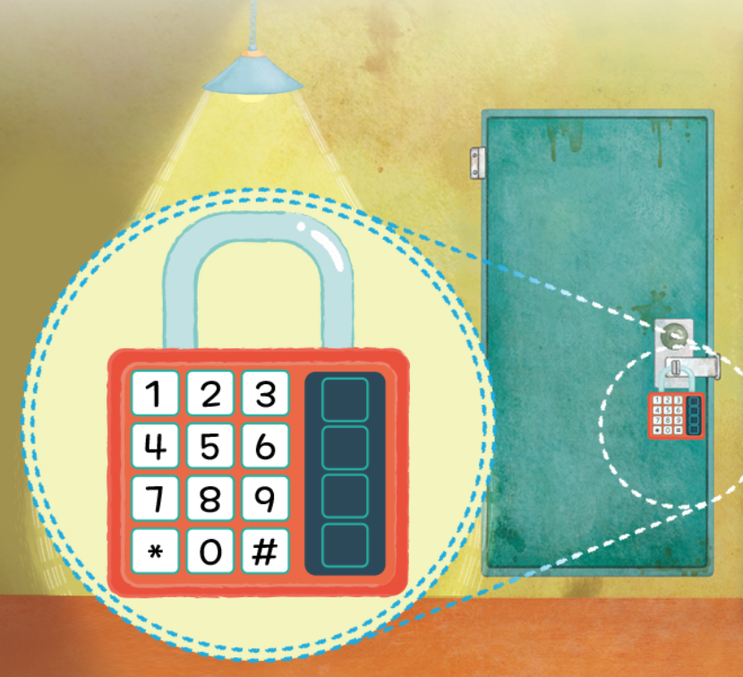



4-1
5. 자료와 막대그래프
suh_h_0401_06_0011_201_1
11 재밌게 놀이를 해요(비밀번호를 맞혀 방 탈출하기)
Θ Description & Function
4개의 단서로 비밀번호를 맞혀 방을 탈출해 봅시다.
삽화 두 개를 합쳐서 일부만 삽입.
‘놀이 더 보기 1’ 클릭 시 확대 팝업 창 나타남.(7~8번슬라이드)
‘놀이 더 보기 2’ 클릭 시 확대 팝업 창 나타남.(9~10번슬라이드)
정답 확인 클릭 시 정답 나타남. 정답 가리기로 토글됨.
방법
물음 1
해결한 단서를 바탕으로 비밀번호를 입력해 보세요.
#1
2
5
9
5
#2
#3
#4
놀이 더 보기 1
놀이 더 보기 2
삽화 파일명 | playPage__background_1.png / img_lock.png 한대희 4-1 지도서\app\resource\contents\lesson06\ops\game\game_6\src\image

Slide 7





4-1
5. 자료와 막대그래프
suh_h_0401_06_0011_201_1
11 재밌게 놀이를 해요(비밀번호를 맞혀 방 탈출하기)
놀이 더 보기 1:
우박수 만들기
Θ Description & Function
놀이 더 보기 1:
덧셈과 뺄셈을 활용한 수 만들기
< ‘놀이 더 보기 1’ 버튼 클릭 시 나타나는 화면>
이너 버튼(페이지 2개)
인원
짝 활동
준비물
우박수 작성 종이
놀이 방법
자연수를 하나 고릅니다.
고른 수가 짝수이면 2로 나누고, 홀수이면 3을 곱하고 1을 더합니다.
계산 결과가 1이 될 때까지 의 과정을 반복하여 적습니다.
몇 번 만에 계산 결과가 1이 되었는지 짝과 비교합니다.
#1

Slide 8


4-1
5. 자료와 막대그래프
suh_h_0401_06_0011_201_1
11 재밌게 놀이를 해요(비밀번호를 맞혀 방 탈출하기)
놀이 더 보기 1:
우박수 만들기
Θ Description & Function
< ‘놀이 더 보기 1’ 버튼 클릭 시 나타나는 화면>
예 약물 삽입.
놀이 방법
긴 우박수를 만든 학생이 이깁니다.
5 → 16 → 8 → 4 → 2 → 1
3 → 10 → 5 → 16 → 8 → 4 → 2 → 1
#1

Slide 9
4-1
5. 자료와 막대그래프
suh_h_0401_06_0011_201_1
11 재밌게 놀이를 해요(비밀번호를 맞혀 방 탈출하기)
놀이 더 보기 2:
우리 반 규칙
Θ Description & Function
< ‘놀이 더 보기2’ 버튼 클릭 시 나타나는 화면>
이너 버튼(페이지 2개)
인원
모둠 활동
준비물
규칙을 작성할 수 있는 종이
놀이 방법
모둠별로 수 배열표, 계산식 등 다양한 규칙 문제를 만듭니다.
만든 규칙에서 빈칸을 만듭니다.
문제를 교실에 전시합니다.
#1

Slide 10

4-1
5. 자료와 막대그래프
suh_h_0401_06_0011_201_1
11 재밌게 놀이를 해요(비밀번호를 맞혀 방 탈출하기)
놀이 더 보기 2:
우리 반 규칙
Θ Description & Function
< ‘놀이 더 보기 2’ 버튼 클릭 시 나타나는 화면>
놀이 방법
다른 모둠 문제에서 빈칸에 알맞은 답을 찾습니다.
규칙을 설명하고 올바른 답을 찾으면 점수를 얻습니다.
가장 많은 점수를 얻은 모둠이 승리합니다.

Slide 11

4-1
5. 자료와 막대그래프
suh_h_0401_06_0011_301_1
11 재밌게 놀이를 해요(비밀번호를 맞혀 방 탈출하기)
Θ Description & Function
#1
[다음 시간에 배울 내용]
1
다음 시간에는 무엇을 배울까요?
지구로 돌아오기(창의∙융합 프로젝트)
152~153쪽

